Slide 1


2.1 Hudební vyjadřovací prostředky
Elektronická učebnice - II. stupeň Základní škola Děčín VI, Na Stráni 879/2 – příspěvková organizace Hudební výchova
Autor: Eva Šofrová

Slide 2
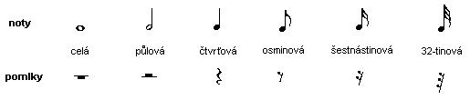
2.2 Co už víš?
Elektronická učebnice - II. stupeň Základní škola Děčín VI, Na Stráni 879/2 – příspěvková organizace Hudební výchova
nota celá
nota čtvrťová
nota půlová
nota osminová
pomlka celá
pomlka čtvrťová
pomlka půlová
pomlka osminová

Slide 3



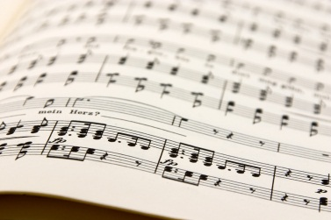
2.3 Jaké si řekneme nové termíny a názvy?
Elektronická učebnice - II. stupeň Základní škola Děčín VI, Na Stráni 879/2 – příspěvková organizace Hudební výchova
MELODIE
- střídání tónů různé výšky, které jdou za sebou
- zaznívá samostatně či je součástí větší skladby
- rytmicky uspořádaná melodie tvoří píseň
BARVA
,,hlas nástroje´´
liší se podle druhu hud. nástroje
a způsobem hry na něj
RYTMUS
střídání různě dlouhých not, pomlk a úderů
je součástí každé melodie
rychlost rytmu určuje TEMPO
přístroj měřící tempo je METRONOM
pp
HARMONIE
- soulad, souzvuk, souznění
noty a tóny se na sebe skládají – vytváří AKORD
sled různě po sobě jdoucích akordů
DYNAMIKA
síla/hlasitost hraných tónů či úderů
značíme ji dynamickými značkami

Slide 4
2.4 Co si řekneme nového?
Elektronická učebnice - II. stupeň Základní škola Děčín VI, Na Stráni 879/2 – příspěvková organizace Hudební výchova
p
DYNAMICKÁ ZNAMÉNKA
pp
slouží k označení dynamiky v notovém zápisu
vychází z italského názvosloví
f
crescendo
forte
pp | pianissimo | /pijanysimo/ | velmi slabě
P | piano | /pijáno/ | slabě
mf | mezzoforte | /mecoforte/ | středně silně
f | forte | /forte/ | silně
ff | fortissimo | /fortisimo/ | velmi silně
< | crescendo | /krešendo/ | zesilovat
> | decrescendo | /dekrešendo/ | zeslabovat
pianisimo
ff
crescendo
mf
<
mezzoforte

Slide 5


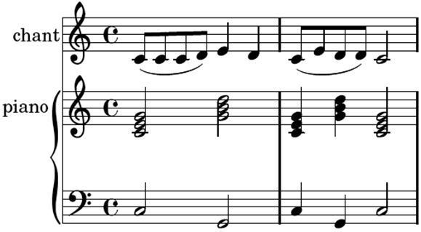
2.5 Procvičení a příklady
Elektronická učebnice - II. stupeň Základní škola Děčín VI, Na Stráni 879/2 – příspěvková organizace Hudební výchova
DOPLŇ SPRÁVNOU ODPOVĚĎ.
OZNAČ MELODII A HARMONII.
MELODIE
HARMONIE
FORTE
Která z ukázek je hraná ve forte (silně) a která je hraná v pianu (slabě)?
PIANO

Slide 6
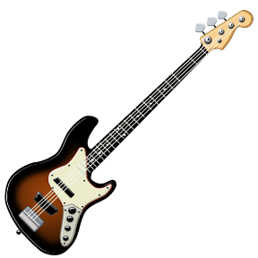
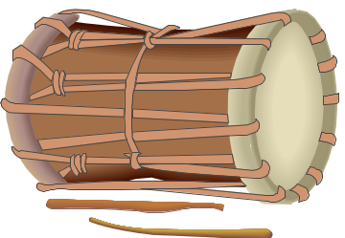
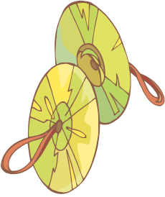
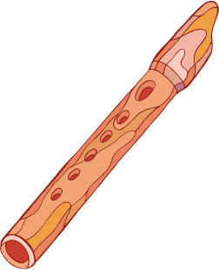
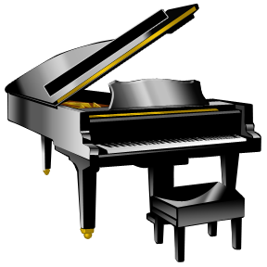


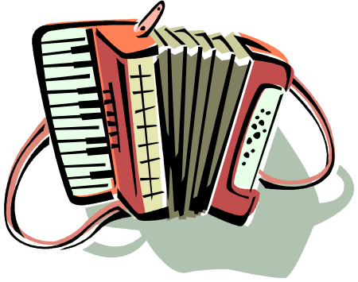
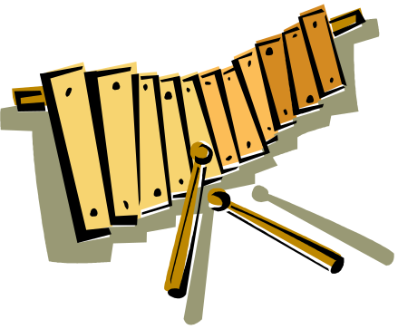
2.6 Něco navíc pro šikovné
Elektronická učebnice - II. stupeň Základní škola Děčín VI, Na Stráni 879/2 – příspěvková organizace Hudební výchova
Jaký nástroj zazní? Jeden nebo skupinka se postaví zády k tabuli a hádá, který nástroj zní.

Slide 7
2.7 CLIL
Elektronická učebnice - II. stupeň Základní škola Děčín VI, Na Stráni 879/2 – příspěvková organizace Music
And now some new words ☺
MELODY - MELODIE
HARMONY - HARMONIE
RHYTHM – RYTMUS TIMBRE – BARVA HLASU

Slide 8

2.8 Test znalostí
Elektronická učebnice - II. stupeň Základní škola Děčín VI, Na Stráni 879/2 – příspěvková organizace Hudební výchova
Co nepatří mezi hudební výrazové prostředky ? a/ rytmus b/ barva c/ hlasitost d/ notopis | 3. Co vytváří melodii? a/ střídání tónů různé výšky po sobě jdoucí b/ písnička c/ střídání různě dlouhých not, pomlk a úderů d/ druh hudebního nástroje
2. Co v dynamice znamená decrescendo? a/ velmi silně b/ docela potichu c) zeslabovat d/ zesilovat | 4. Tempo rytmu měří přístroj? a/ tempomat b/ metronom c/ tachometr d/ teploměr
Správné odpovědi:
d
c
a
b
Test na známku

